Slide 1
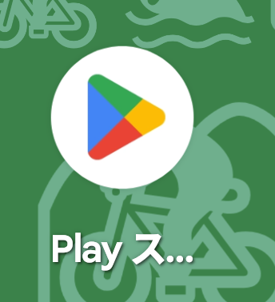
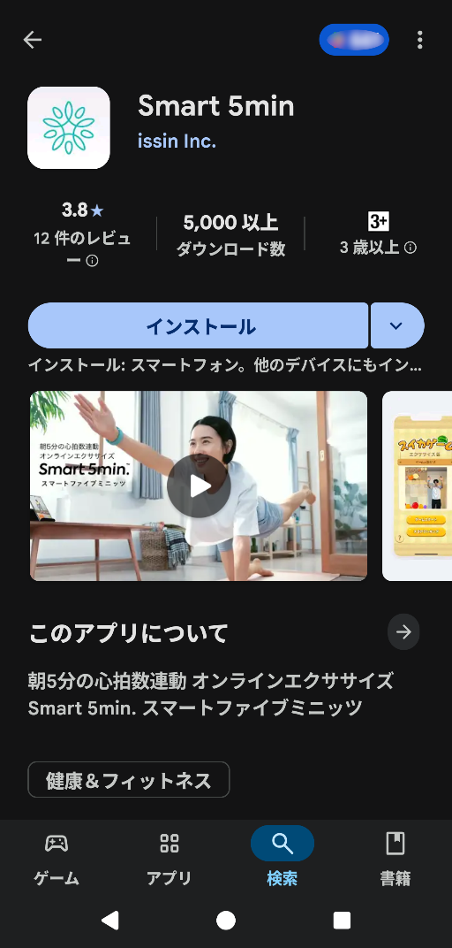
文京健康アプリふーみーと
ヘルスコネクトの連携
※端末によって、画面、文言等が異なる場合がございます。
はじめてインストールされる方
①画面上にある「Google Play」
からSmart 5minをインストールしてください。
GooglePlayStoreアイコン
（1）左のアイコン、「Playストア」をタップ
（2）検索欄で「Smart 5min」と検索
（3）「インストール」をタップ
※インストールの際に発生する
通信料はお客様のご負担となります。

Slide 2
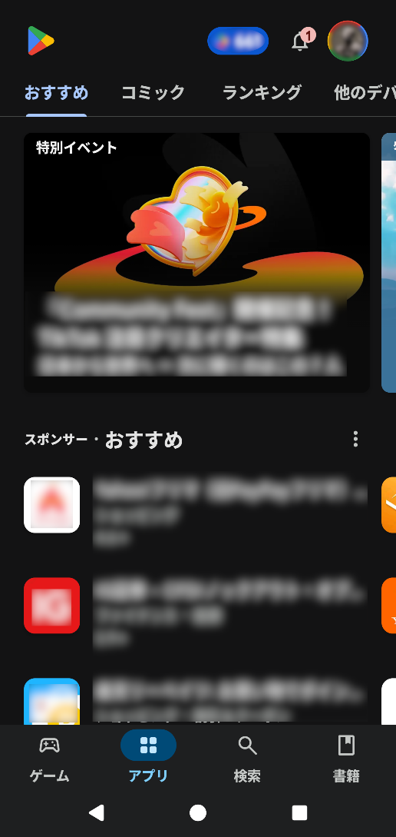
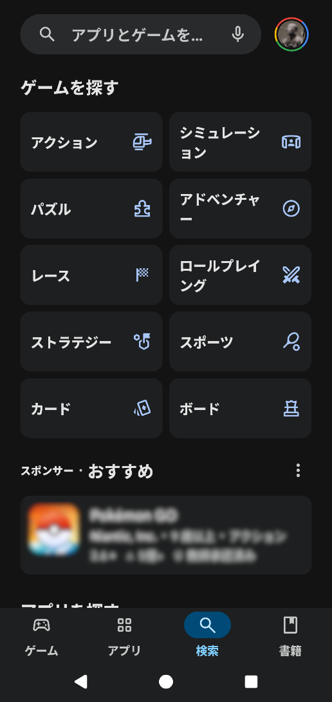
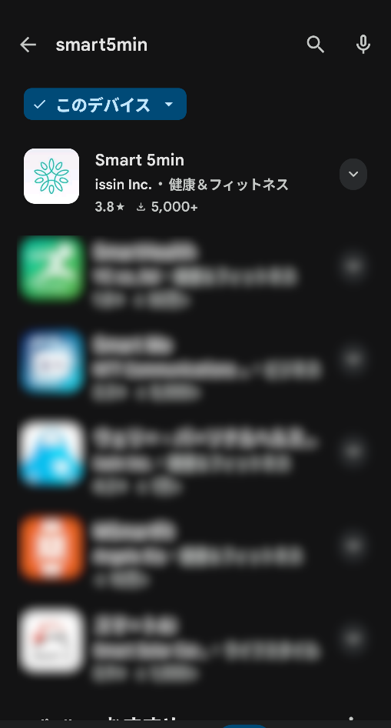
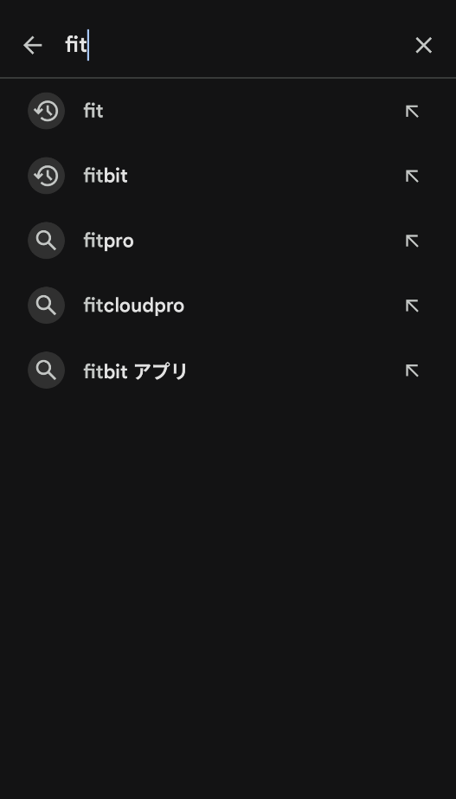
(1)
(2)―1
(2)－2
(3)
ここへ「Smart 5min」と
入力する

Slide 3
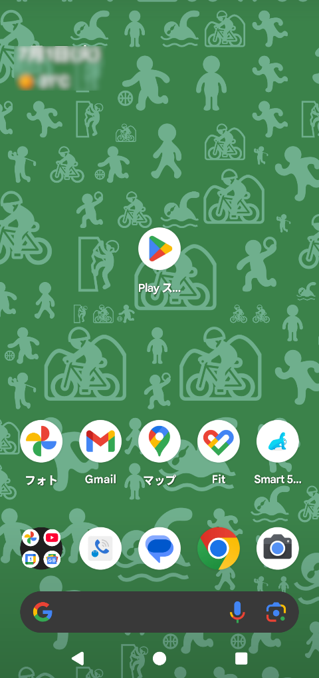
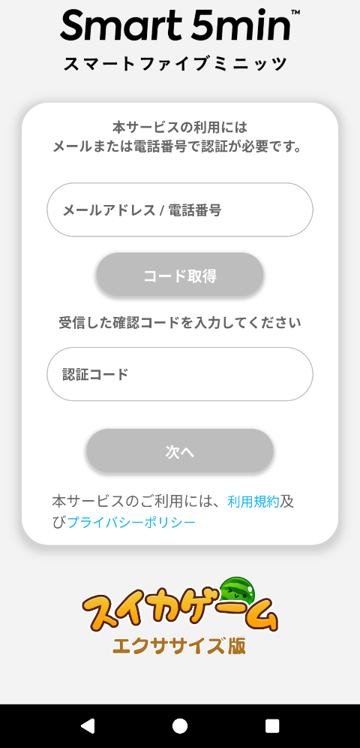
既にインストールされている方
①Smart 5minの設定をしてください。
（1）「Smart 5min」を開く
スマートフォンの画面上の
Smart 5minをタップしてください。
（2）コードを取得する。
ご自身の「携帯電話番号」もしくは
「メールアドレス」を入力し
「コード取得」をタップしてください。

Slide 4


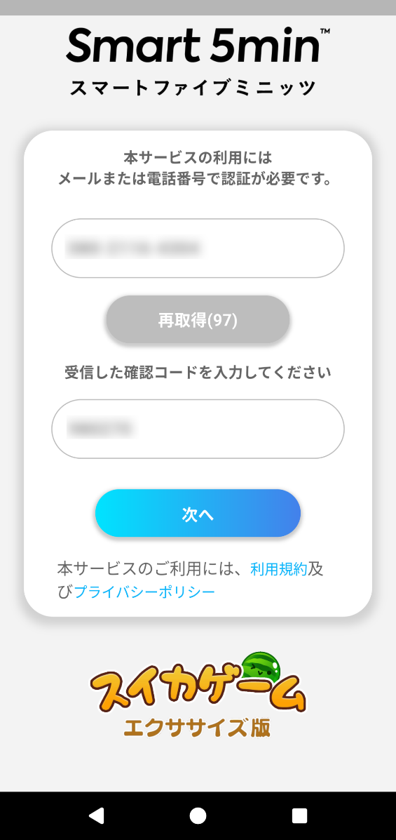
（3）SMS（ショートメール）かメールに届いた認証コードを確認する。
携帯電話番号を入力した場合は
SMS（ショートメール）、
メールアドレスを有力した場合はメールに
確認コードが届きます。
※メールアドレスを利用する場合はメールアドレスに送信者のアドレスやドメインが受信拒否設定されていると届きません。
また迷惑メールフォルダに入っている場合があります。
※ショートメールと
メールのアイコンは参考です。
（4）確認コードを入力する
確認コードを左の枠の中に入力をし
「次へ」をタップしてください。

Slide 5
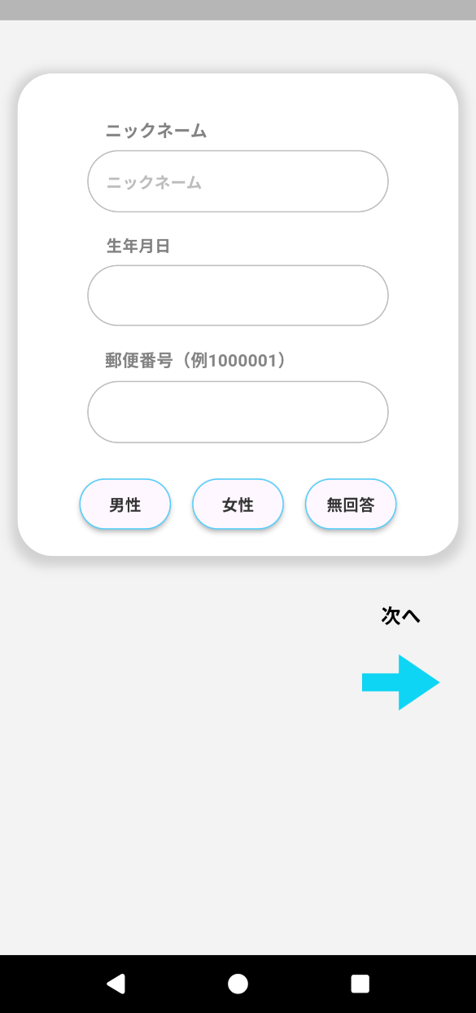
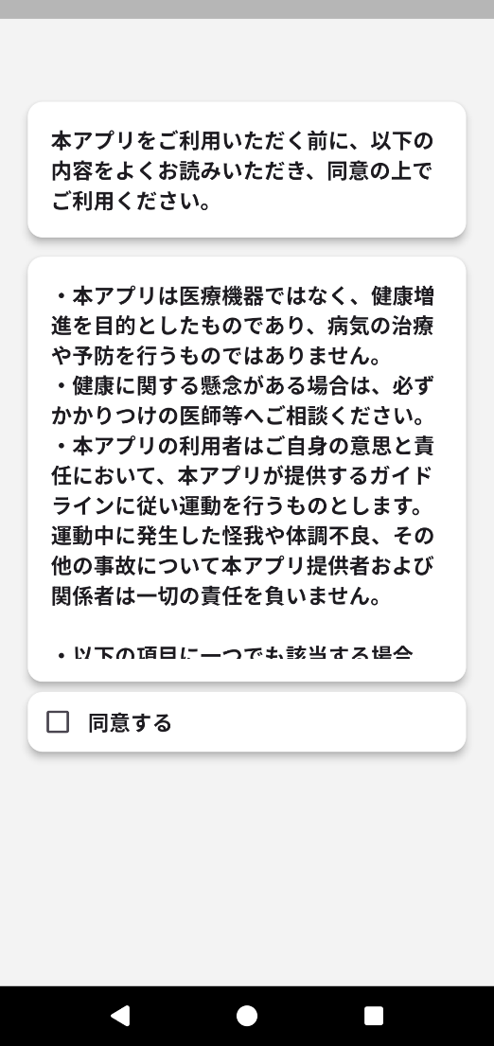
（5）プロフィールを設定する。
「ニックネーム」「生年月日」を入力してください。
ニックネームはランキング表示に利用します。
生年月日と性別は状況に応じたプログラムを提案します。
郵便番号は、Smart 5minを
「文京健康アプリふーみー」に
切り替えるために必ず必要です。
ハイフンを抜いた7桁の郵便番号を入力してください。
入力が終了したら「次へ」をタップしてください。
アプリの説明や注意事項が表示されます。
内容を確認し「同意する」を
タップしてください。

Slide 6
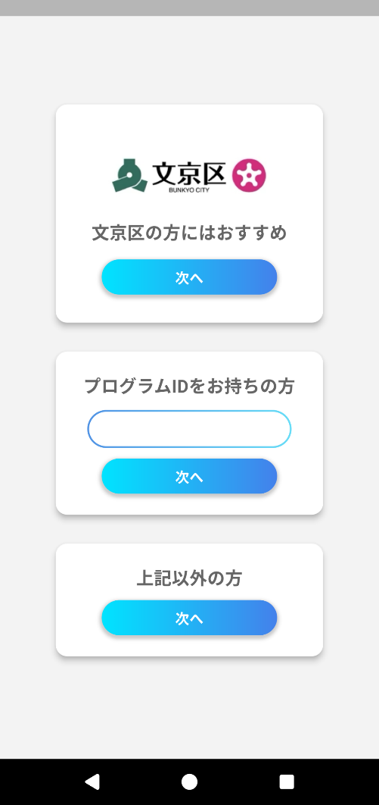
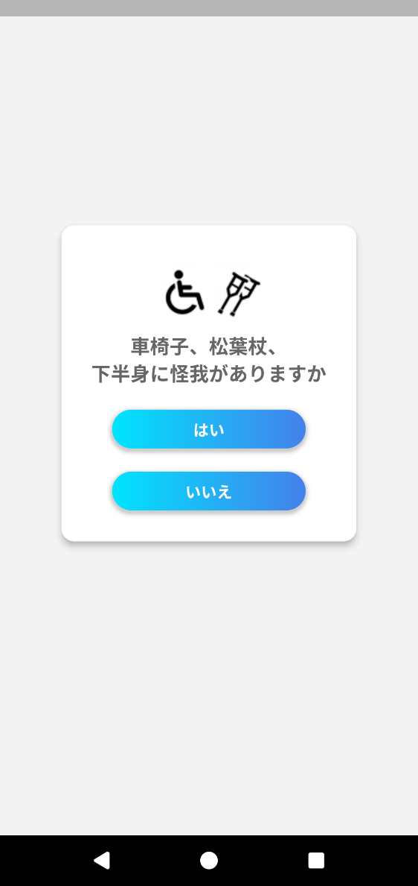
②ご自分に合った設定に
してください。
（1）「文京区の方にはおすすめ」
にある次へをタップしてください。
（2）現在の身体状況をお答えください。

Slide 7
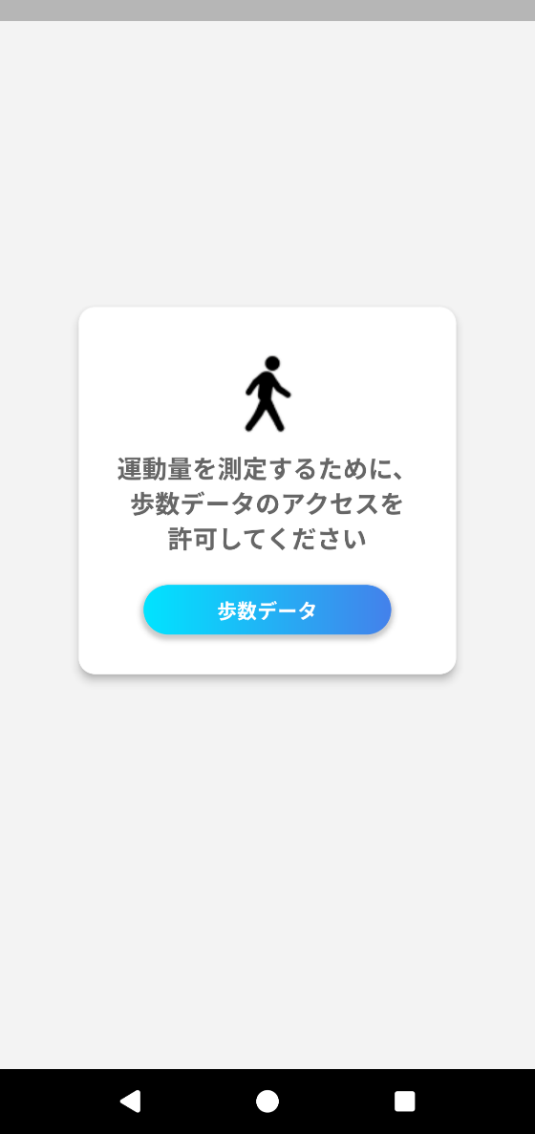
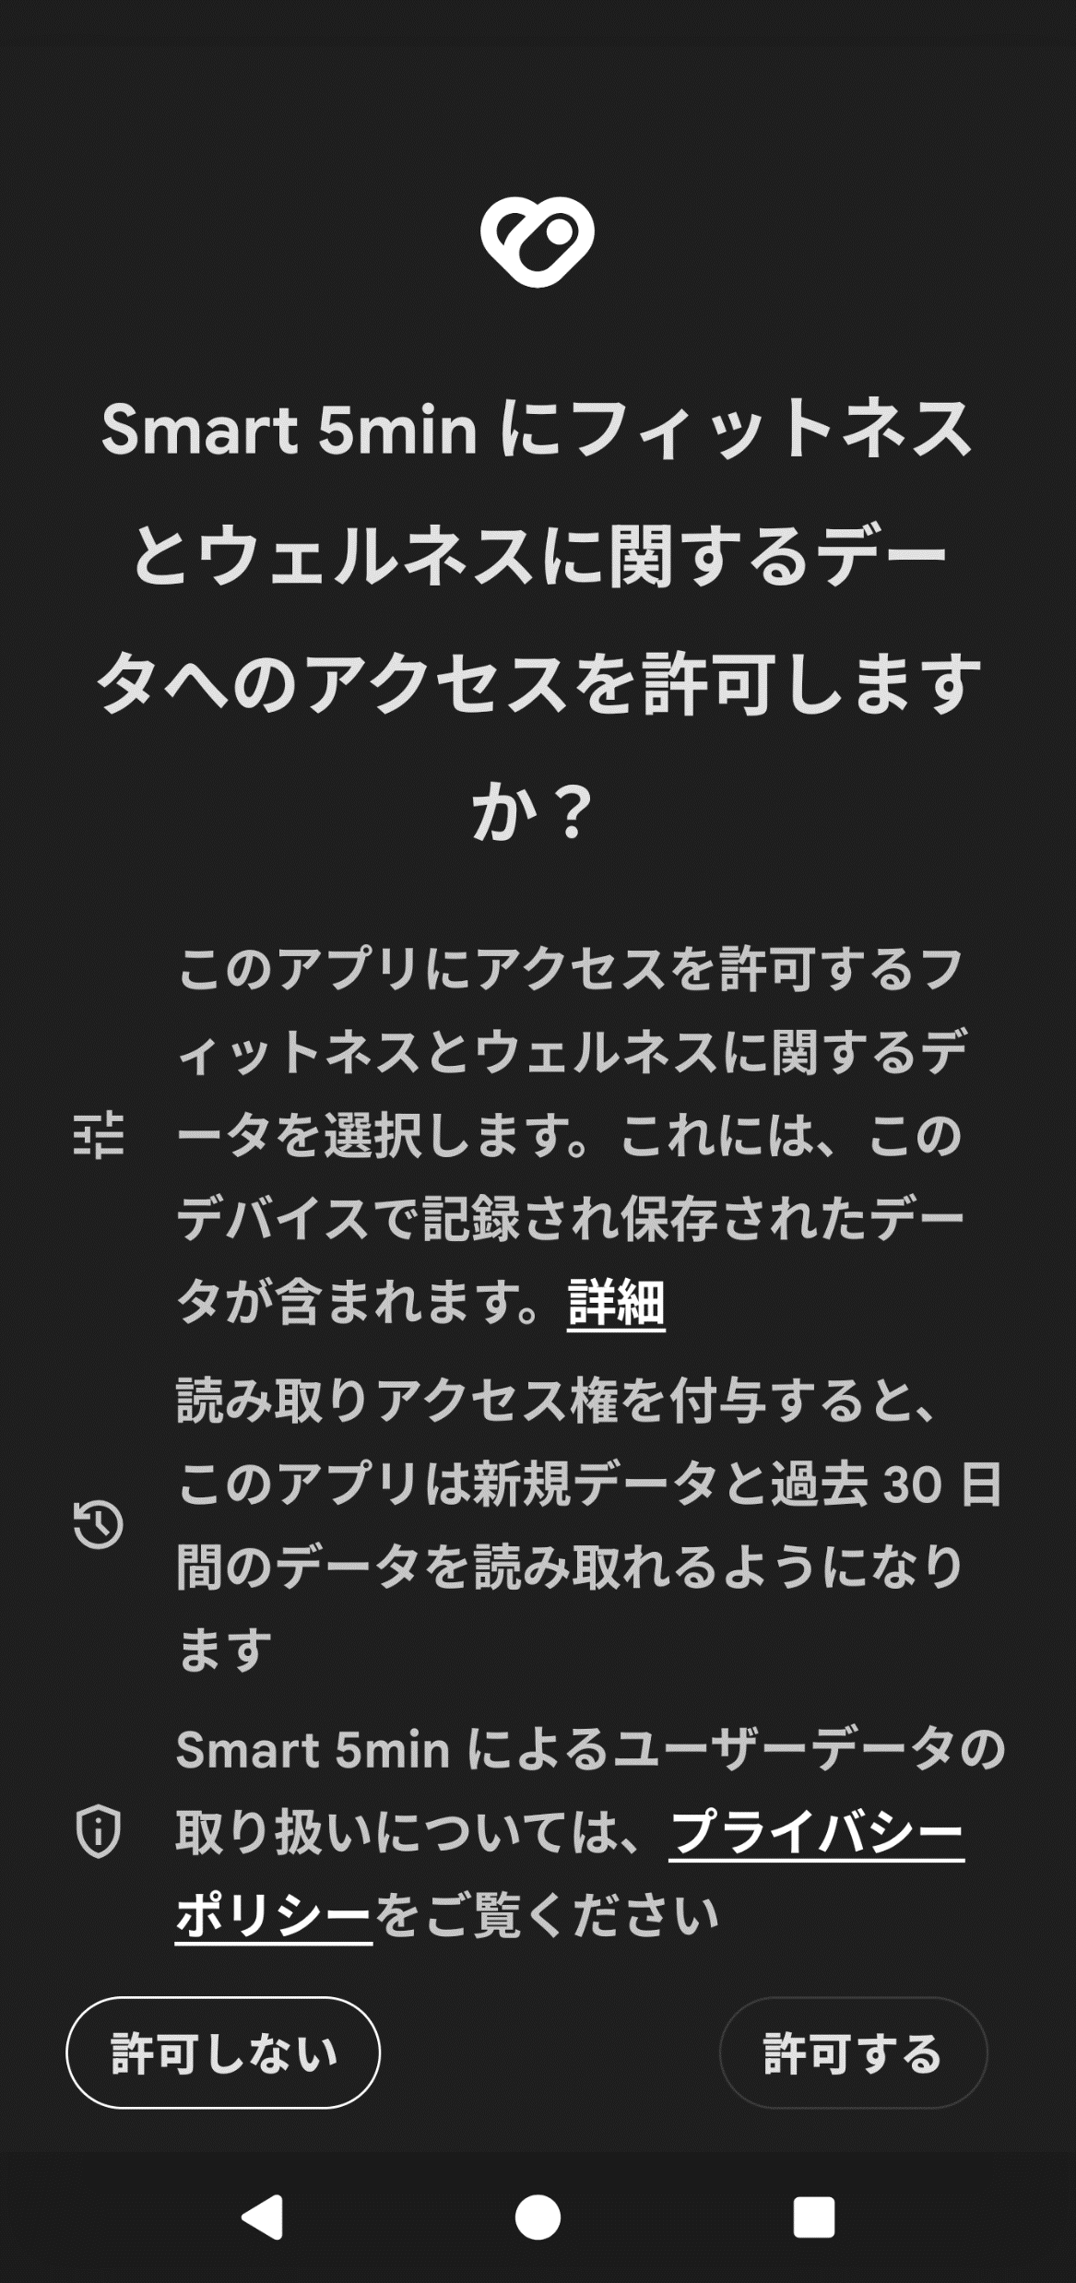
（3）歩数データの連携を許可してください。
前の設問で「いいえ」を選択した方は歩数データの連携を行う必要があります。
「歩数データ」をタップしてください。
（4）Smart 5minとヘルスコネクトを接続する許可をする。
Smart 5minとヘルスコネクトの接続
（データアクセス）の許可を確認する画面が出ます。一番下まで画面をスクロールするか
「許可する」をタップしてください。

Slide 8
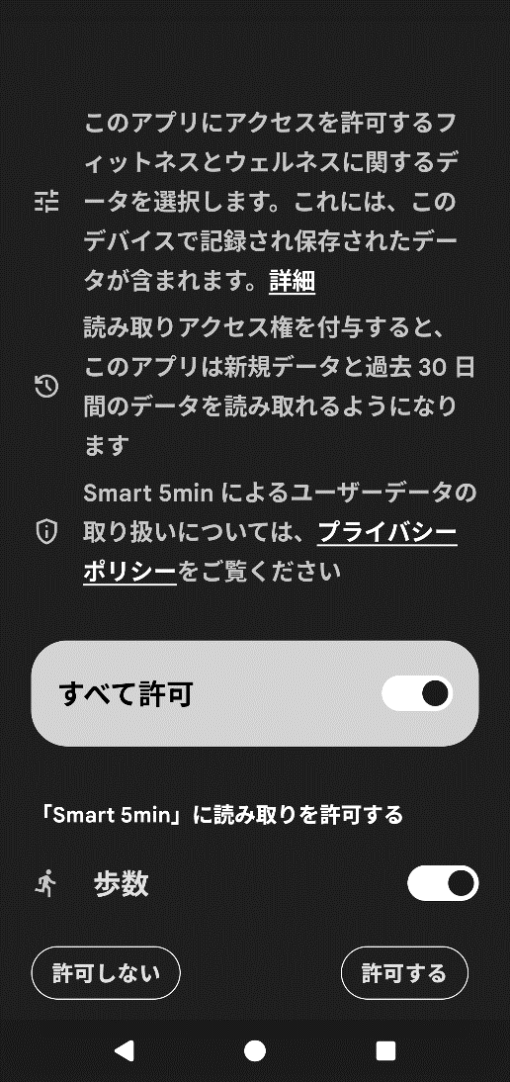
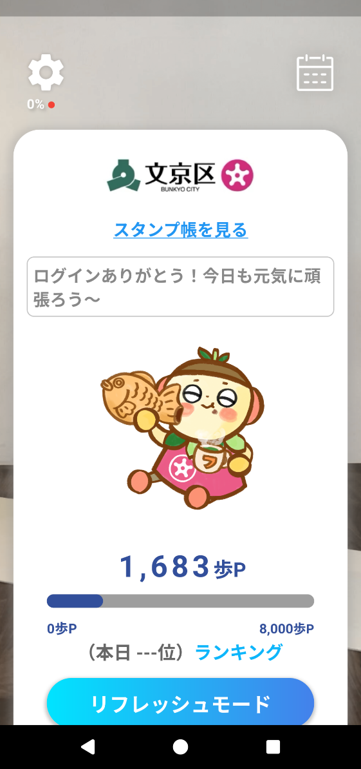
一番下までスクロールすると左の画面に
なります。
「すべて許可」または「歩数」の連携の
許可をしてください。
どちらか選択したら「許可する」を
タップしてください。
左の画面になりましたら、
設定完了です。
「文京健康アプリふーみー」の
利用ができるようになりました。
「文京健康アプリふーみー」と
ヘルスコネクトの連携は完了です。

